Slide 1
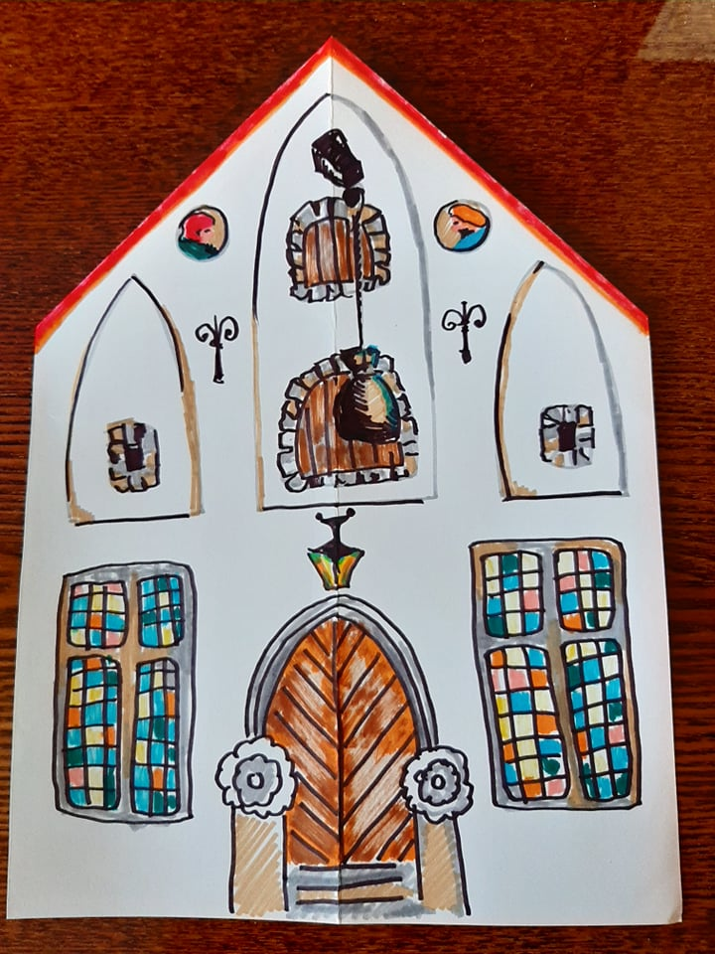
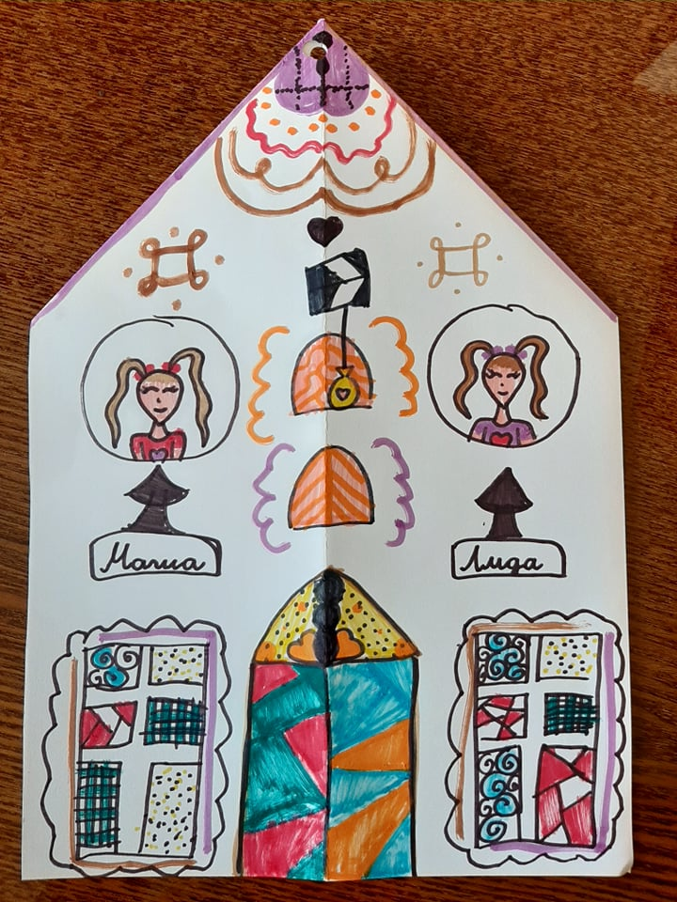

Keskaegne kaupmehemaja
Meisterdame kodus!
Materjalid:
valge А4 paber,
viltpliiatsid või värvilised pliiatsid

Slide 2
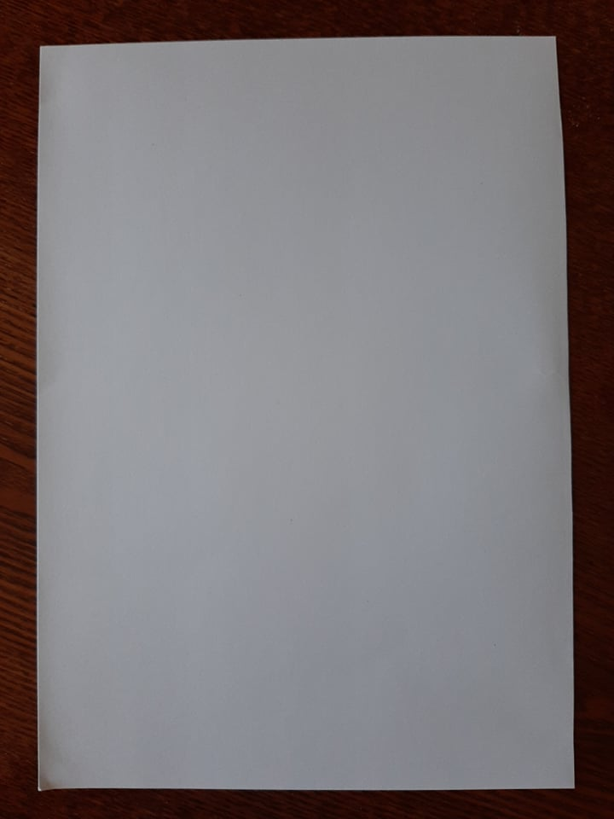
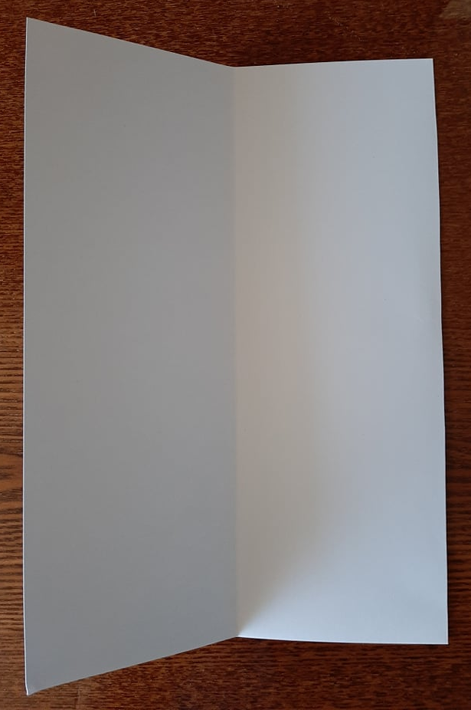
Voldi paber pikkupidi pooleks.

Slide 3
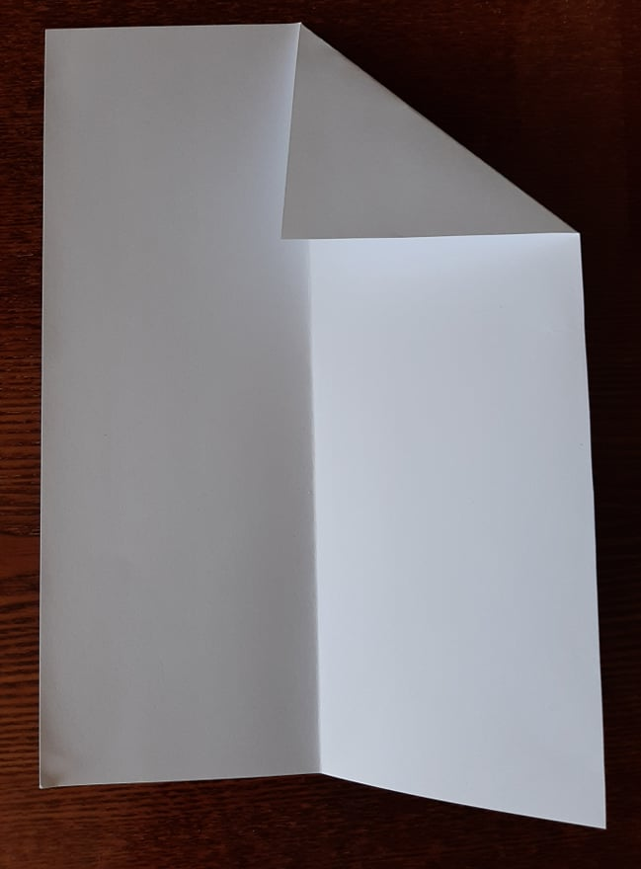
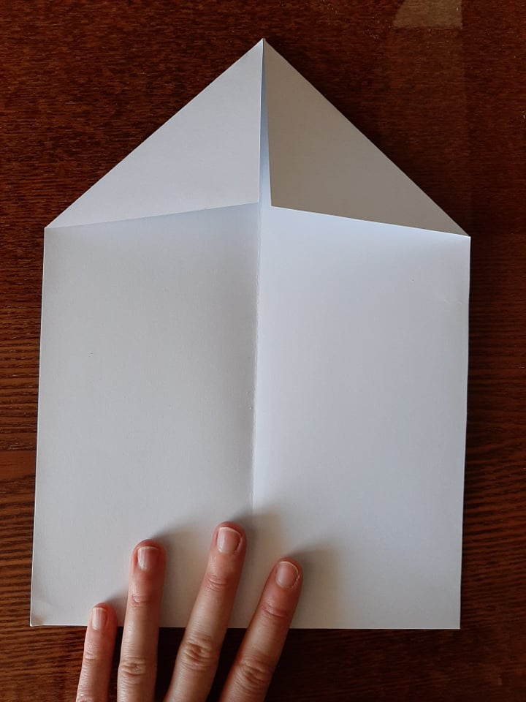
Voldi ülemised nurgad keskele nii, et tekiks kolmnurkne katus.

Slide 4
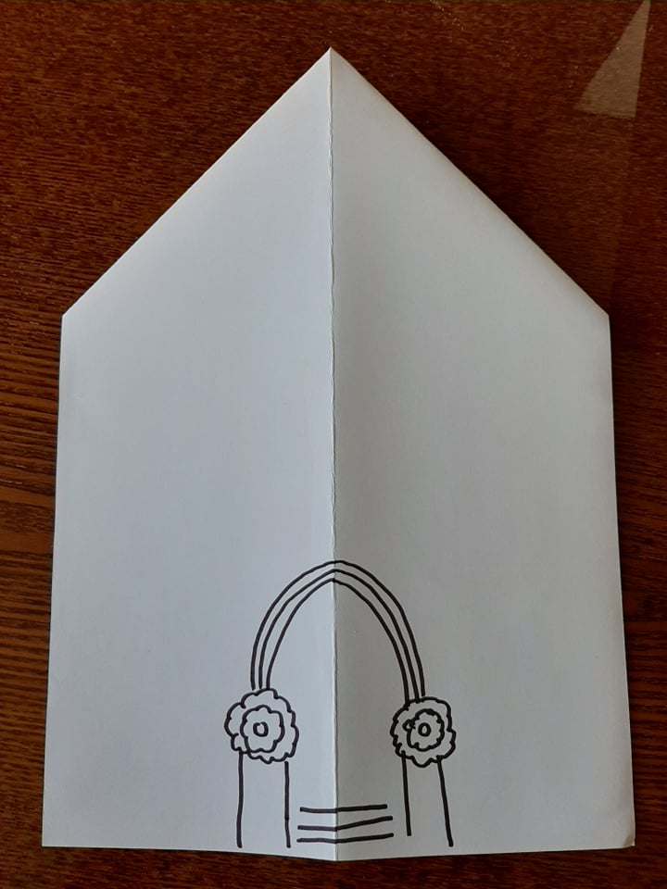
Keera leht teistpidi. Alusta maja joonistamist! Ole loov, muuda detaile ja värve.
Joonista terava tipuga puituks nii, et murdejoon jääks täpselt selle keskele.
Soovi korral joonista juurde:
Kivist trepp
Kivist mustriga trepi piirded ehk etikukivid
Portaal, mis on nagu kivist raam ukse ümber

Slide 5
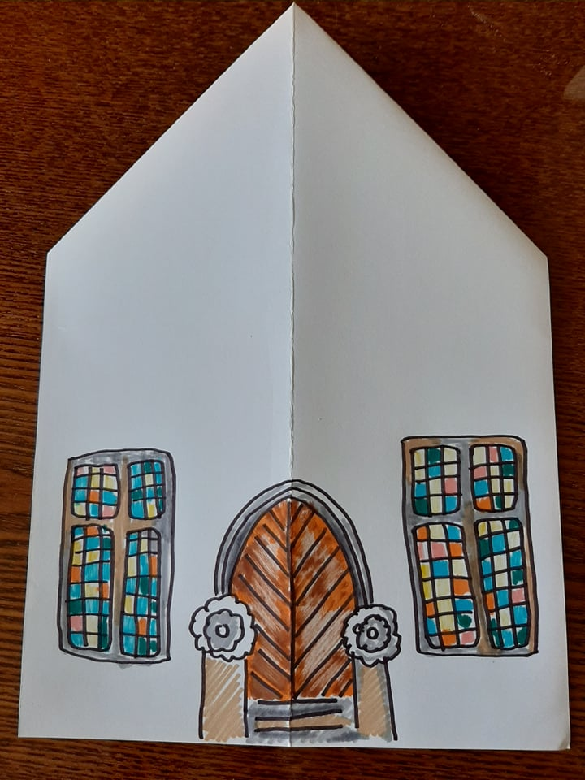
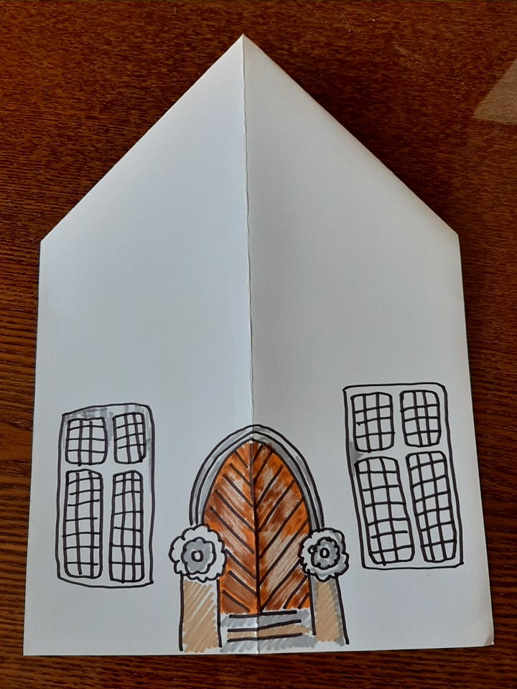
Keskaegses majas paiknesid eluruumid vaid esimesel korrusel. Tänu suurtele akentele oli seal rohkelt päevavalgust. 500 aastat tagasi ei osatud teha suuri siledaid aknaklaase. Sellepärast on aknad pandud kokku väiksematest ruutudest. Uksest vasakule ja paremale joonista kaks akent. Värvi ära uks ja aknad.

Slide 6
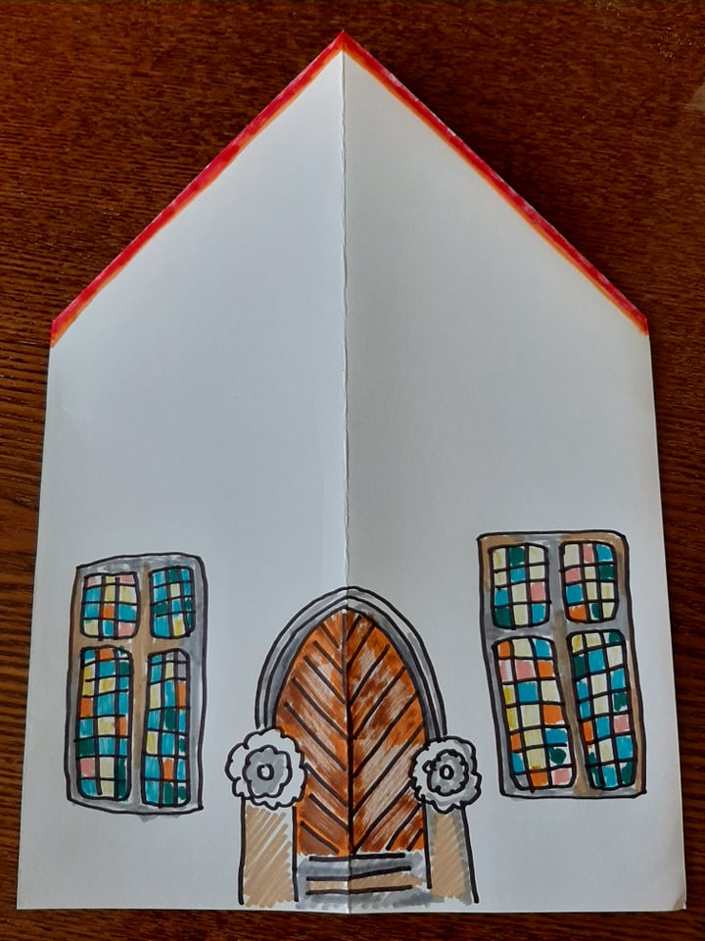
Joonista katuse punane serv.

Slide 7
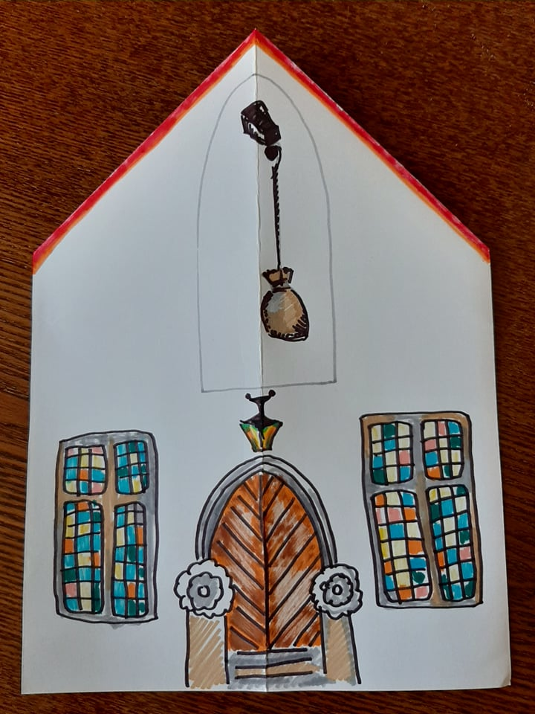
Joonista vintsi poom (see on nagu kraana, millega kaupu üles tõstetakse, eemalt paistab see nagu seinast väljaulatuv tala) ja nööri otsas rippuv kott viljaga. Kui soovid, joonista ukse kohale latern.

Slide 8
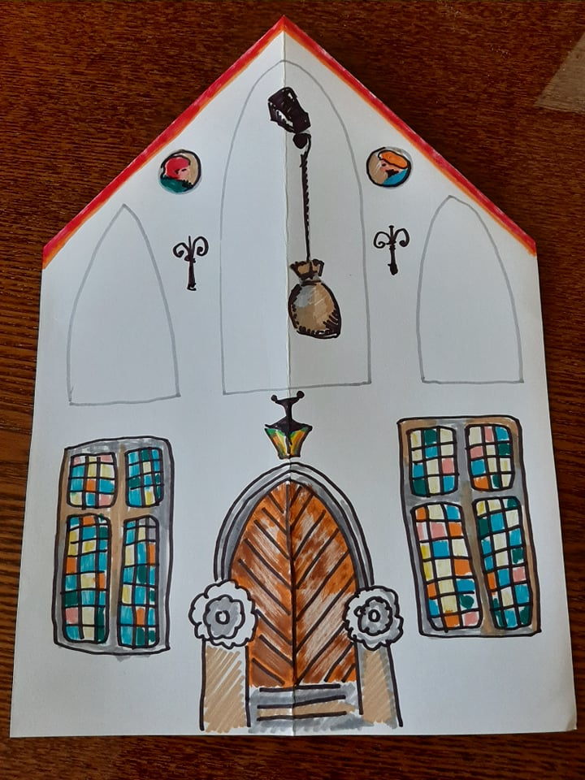
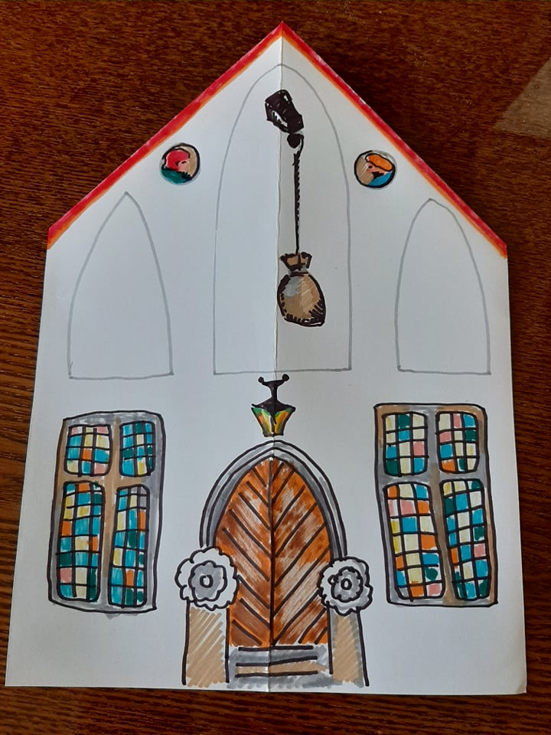
Katuse serva all on ringides kujutatud maja omanike portreed.
Metallist keeristega detailid seinal otse portreede all on ankrud, mis hoiavad hoone seinu ja korruseid tugevamini koos. Tänu ankrutele on majad meie ajani ikka veel püsti!

Slide 9
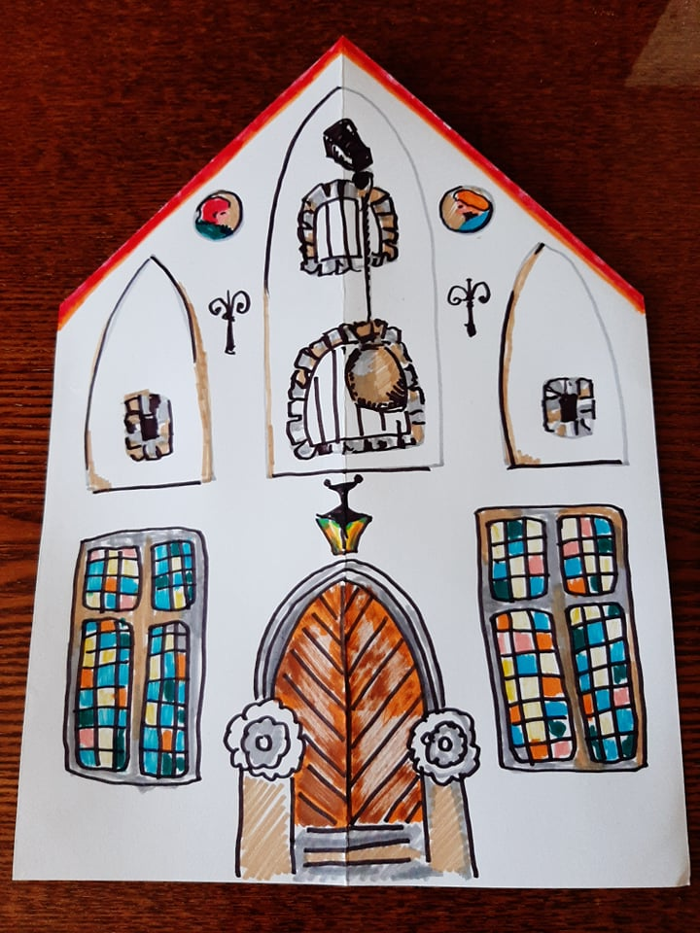
Teisel ja kolmandal korrustel hoiti kaupa (tekstiili, teravilja, jahu jne). Kaupa sai üles tõsta vintsi abil ja sisse tõsta luukide kaudu. Teisel ja kolmandal korrusel polnud valgust vaja. Sellepärast on seal aknad väga väikesed. Joonista puitluugid ja väikesed aknad kõrvale.

Slide 10
Värvi maja lõpuni. Keskajal olid majade seinad enamasti heledad. Sul tuli täitsa hästi välja! Maja on valmis!

Slide 11
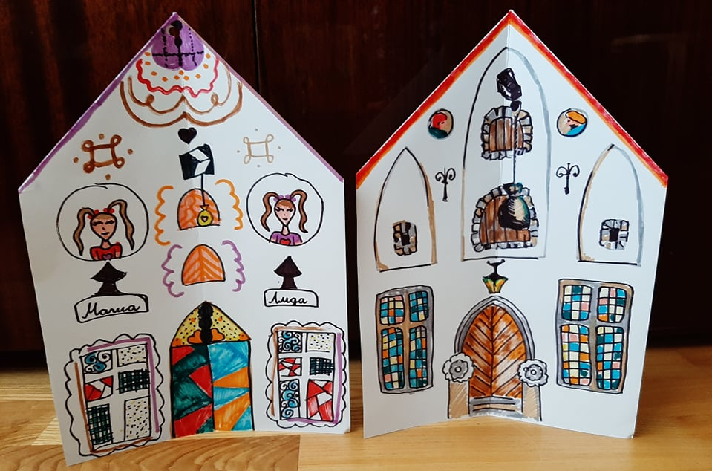
Maja jääb seisma, kui seda natuke mööda murdejoont painutada. Kui tegutseda koos, saab püsti terve tänava või isegi terve vanalinna!

Slide 12
Aitäh osalemise eest!
Me väga tahame teie maju näha☺
Facebook: @Tallinna Linnamuuseum
#keskaegsemajalood
jelena.tsekulajeva@linnamuuseum.ee
Materjalid koostas Jelena Tšekulajeva
Aprill 2020

